Slide 1

Day07_HTML

Slide 2
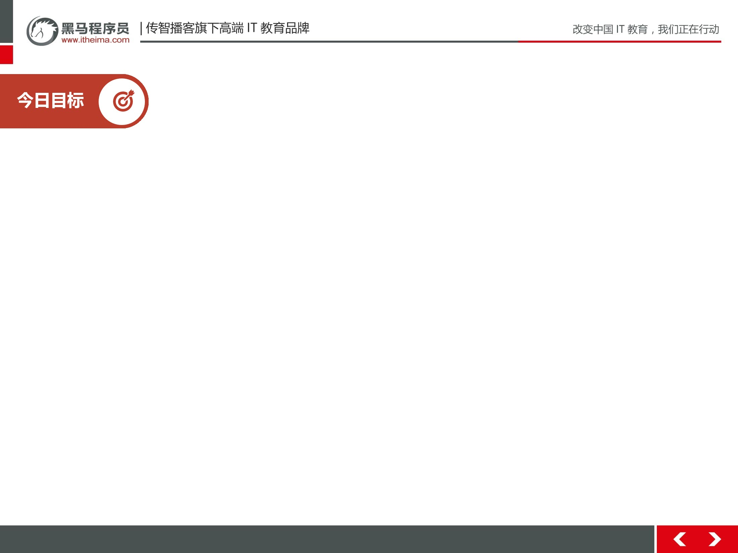
理解什么是html
掌握常用的html标签
能够使用标签编写网页

Slide 3
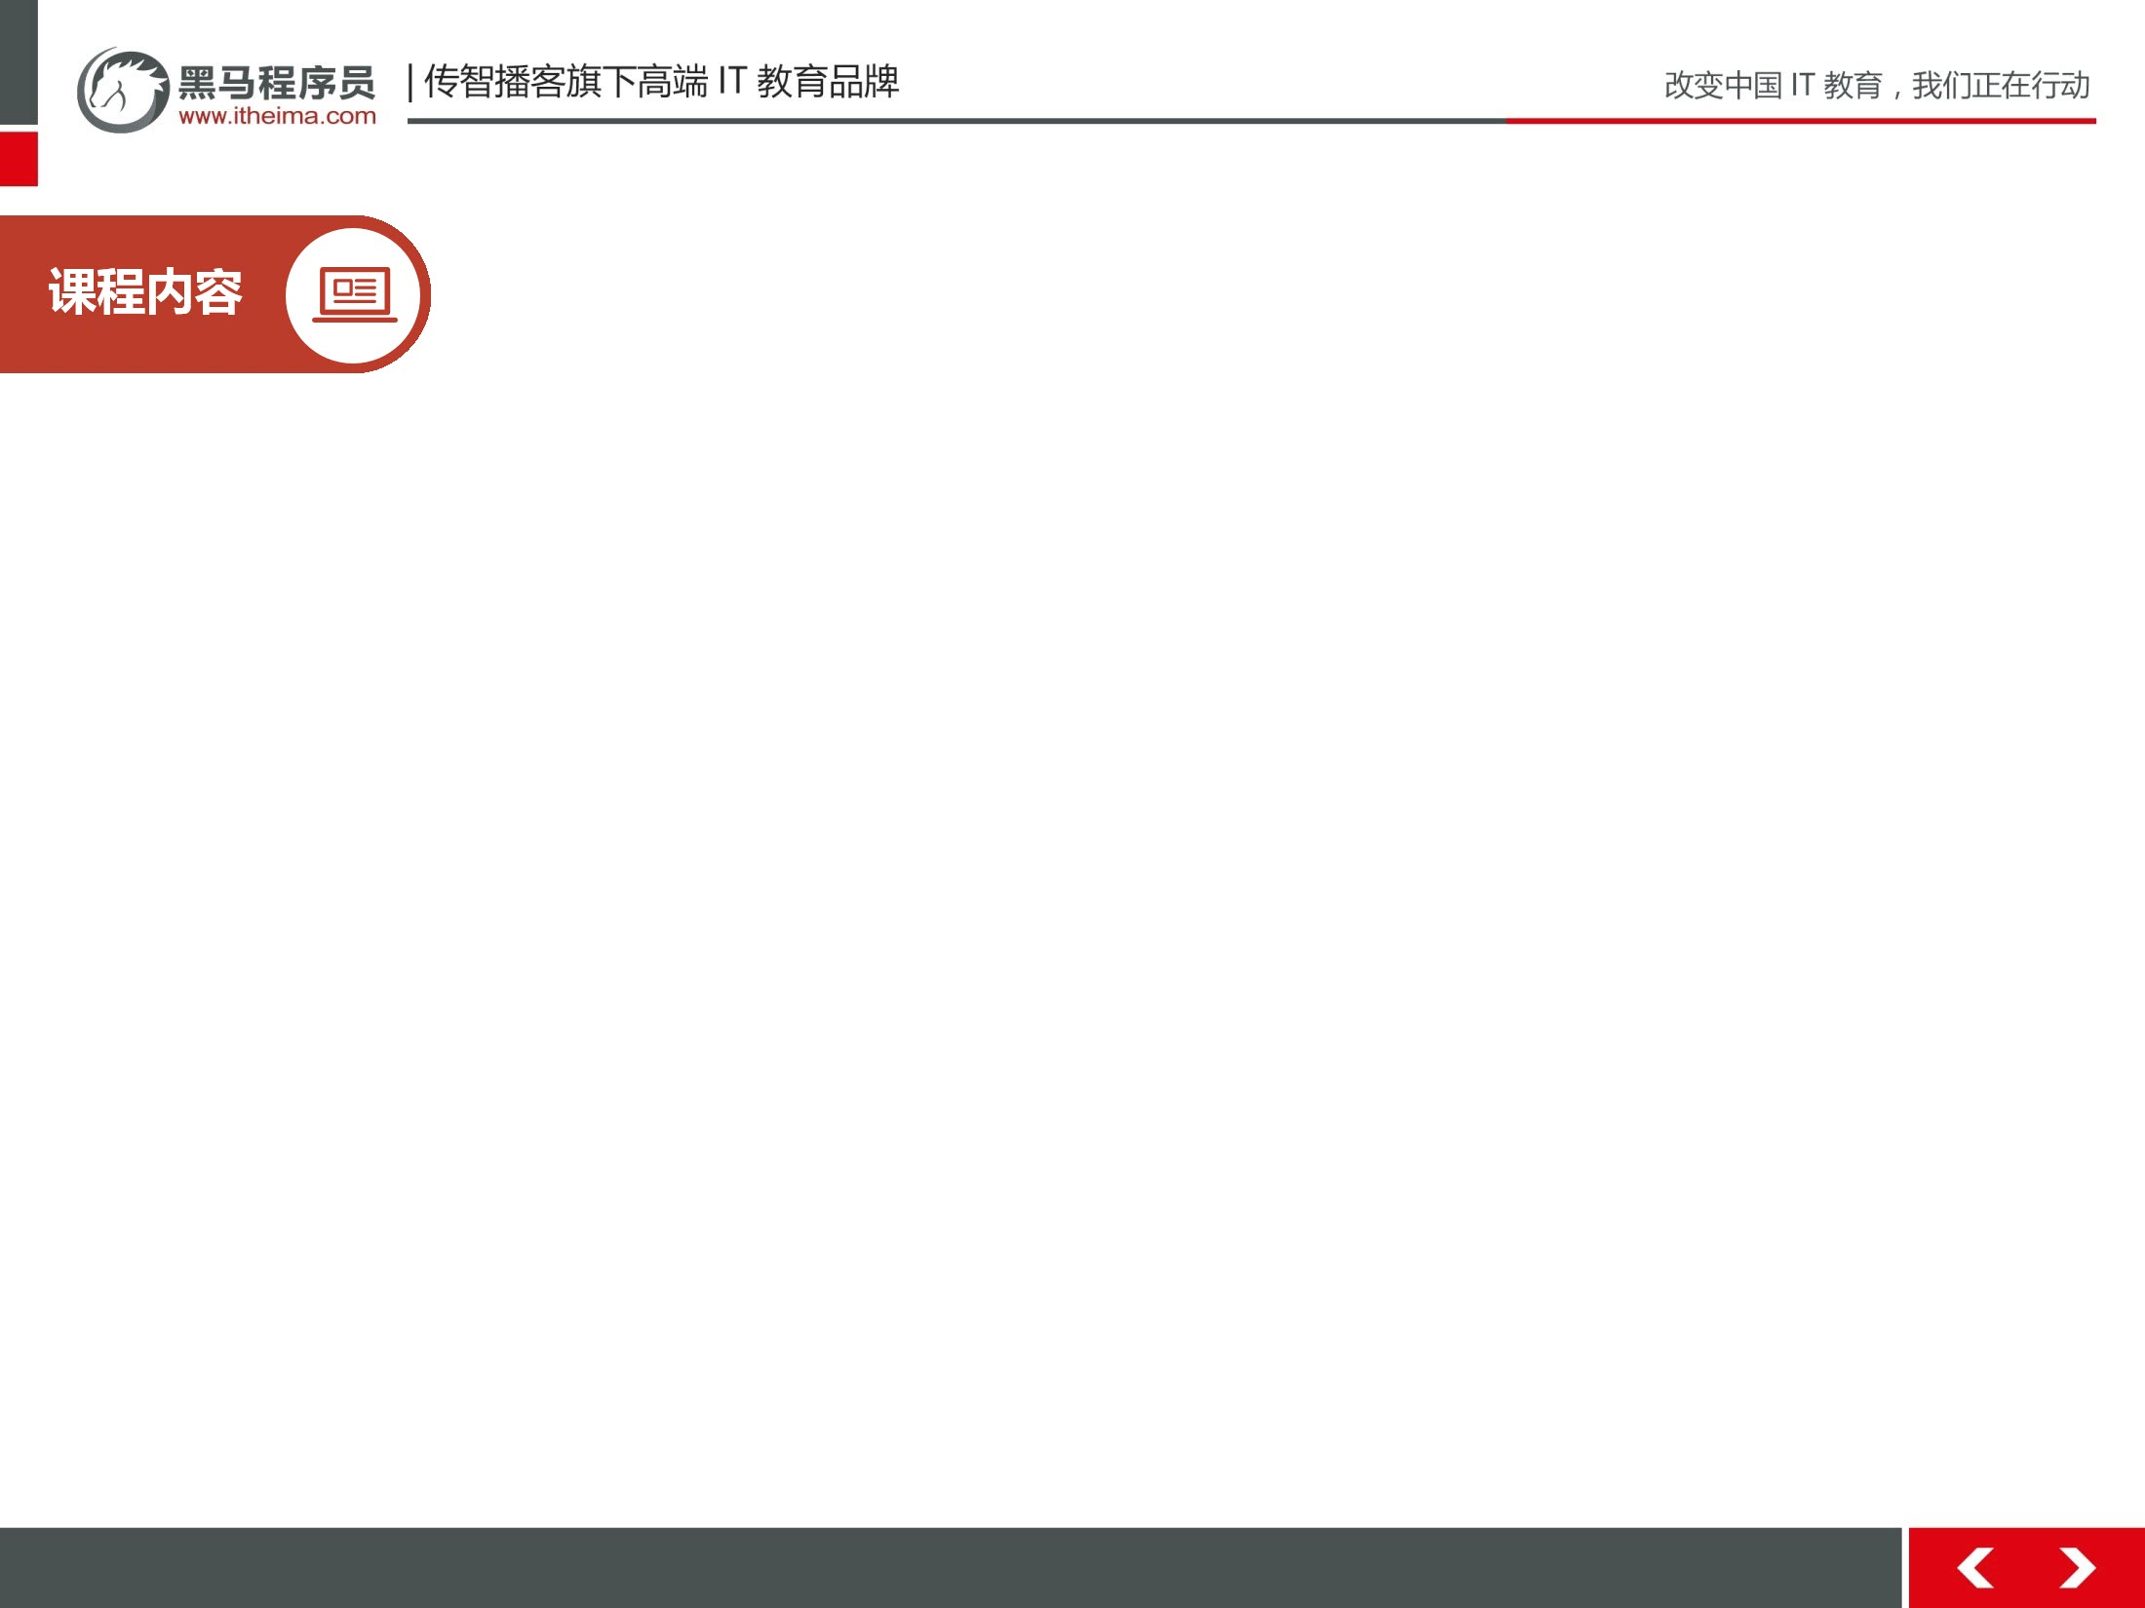
软件架构（了解）
资源分类（了解）
Html标签（重点）

Slide 4
01
1.1 今日内容
1.2 概念介绍_软件架构
1.3 概念介绍_资源分类
1.4 HTML概念介绍

Slide 5

1.1 主要内容概述
K
W
学习目标：今日内容
掌握程度：知道
时长：01分21秒
课程信息
要点提示
无

Slide 6
K
W
L
S
1.2 软件架构
学习目标：软件架构的分类
掌握程度：记忆
时长：12分48秒
课程信息
要点提示
软件架构的应用

Slide 7
K
W
L
S
1.2 软件架构
常用的软件架构分类?
问答
Notes:
软件架构分为两类:
1.B/S架构
2.C/S架构

Slide 8
K
W
L
1.3 资源分类.
学习目标：理解资源分类
掌握程度：理解
时长：16分54秒
课程信息
要点提示
开发中常见的资源

Slide 9
K
W
L
1.3 资源分类
常见的资源有哪些?
问答
Notes:
静态资源:css,html等
动态资源:jsp等

Slide 10
K
W
L
1.4 HTML概念介绍
学习目标：了解什么是html
掌握程度：了解
时长：05分42秒
课程信息
要点提示

Slide 11
02
2.1 HTML快速入门
2.2 HTML标签_文件标签
2.3 HTML标签_文本标签1

Slide 12
K
2.1HTML快速入门
学习目标：知道html的编写
掌握程度：了解
时长：09分12秒
课程信息
要点提示
Html的作用

Slide 13
K
W
L
2.1HTML快速入门
Html的具体用途？
问答
Notes:
Html是一门网页编程语言,作用就是用来编写网页

Slide 14
K
2.2 HTML标签_文件标签
学习目标：文件标签
掌握程度：应用
时长：11分20秒掌握
课程信息
要点提示

Slide 15
K
2.3 HTML标签_文本标签1
学习目标：文本标签的使用
掌握程度：应用
时长：15分14秒
课程信息
要点提示

Slide 16
03
3.1 HTML标签_文本标签2
3.2 HTML标签_文本标签_练习
3.3 HTML标签_图片标签

Slide 17
K
W
3.1 HTML标签_文本标签2
学习目标：文本标签2
掌握程度：应用
时长：13分38秒
课程信息
要点提示

Slide 18
K
W
L
3.2 HTML标签_文本标签_练习
学习目标：能够使用文本标签
掌握程度：应用
时长：12分59秒
课程信息
要点提示

Slide 19
K
W
L
3.2 HTML标签_文本标签_练习
（20分钟）
练习常用的文本标签
练习

Slide 20
K
W
L
3.3 HTML标签_图片标签
学习目标： 独立使用图片标签
程度：应用
时长：09分49秒
课程信息
要点提示

Slide 21
04
4.1 HTML标签_列表标签.
4.2 HTML标签_链接标签.
4.3 HTML标签_块标签

Slide 22
K
4.1 HTML标签_列表标签
学习目标： 独立使用列表标签
掌握程度：应用
时长：07分16秒
课程信息
要点提示

Slide 23
K
W
L
4.1 HTML标签_列表标签
(10分钟)
练习列表标签
练习

Slide 24
K
4.2 HTML标签_链接标签
学习目标：使用链接标签
掌握程度：应用
时长：09分08秒
课程信息
要点提示

Slide 25
K
W
L
4.2 HTML标签_链接标签
(10分钟)
练习使用链接标签
练习

Slide 26
K
4.3 HTML标签_块标签
学习目标：清楚的知道块标签
掌握程度：知道
时长：03分48秒
课程信息
要点提示

Slide 27
05
5.1 HTML标签_语义化标签
5.2 HTML标签_表格标签1
5.3 HTML标签_表格标签2

Slide 28
K
5.1 HTML标签_语义化标签
学习目标：知道语义化标签
掌握程度：知道
时长：04分14秒
课程信息
要点提示
Notes:
语义化标签:html5 规范制定的新标签,用来清晰的描述标签的作用和位置

Slide 29
K
5.2 HTML标签_表格标签1
学习目标：能够完成表格标签的使用
掌握程度：应用
时长：11分43秒
课程信息
要点提示

Slide 30
K
5.3 HTML标签_表格标签2
学习目标：能够完成表格标签
掌握程度：应用
时长：09分01秒
课程信息
要点提示

Slide 31
K
W
L
5.3 HTML标签_表格标签
(20分钟)
练习表格标签的使用
练习

Slide 32
06
6.1 HTML标签_综合案例_分析
6.2 HTML标签_综合案例_实现

Slide 33
K
6.1 HTML标签_综合案例_分析
学习目标：理解分析的步骤
掌握程度：了解
时长：08分38秒
课程信息
要点提示

Slide 34
K
6.2 HTML标签_综合案例_实现
学习目标：能够完成首页编写
掌握程度：应用
时长：26分11秒
课程信息
要点提示

Slide 35
K
W
L
6.2 HTML标签_综合案例_实现
(20分钟)
编写旅游网站的首页
练习

Slide 36
